Slide 1
Classification des animaux
Construire une classification par emboîtement

Slide 2
Etape 1
Remarquer que l’ensemble des animaux ont une bouche et des yeux.
 | Bouche | Yeux | Squelette interne | Squelette externe | 4 membres | Nageoires | Carapace | Plumes | Mamelles | 6 pattes 4 ailes | 8 pattes
Truite | X | X | X |  |  | X
Coccinelle | X | X |  | X |  |  |  |  |  | X
Argiope | X | X |  | X |  |  |  |  |  |  | X
Thon | X | X | X |  |  | X
Écureuil | X | X | X |  | X |  |  |  | X
Tortue | X | X | X |  | X |  | X
Manchot | X | X | X |  | X |  |  | X
Bergeronnette | X | X | X |  | X |  |  | X

Slide 3
ANIMAUX : Bouche + Yeux

Slide 4
Etape 2
Remarquer que certains animaux ont un squelette interne et d’autres un squelette externe.
 | Bouche | Yeux | Squelette interne | Squelette externe | 4 membres | Nageoires | Carapace | Plumes | Mamelles | 6 pattes 4 ailes | 8 pattes
Truite | X | X | X |  |  | X
Coccinelle | X | X |  | X |  |  |  |  |  | X
Argiope | X | X |  | X |  |  |  |  |  |  | X
Thon | X | X | X |  |  | X
Écureuil | X | X | X |  | X |  |  |  | X
Tortue | X | X | X |  | X |  | X
Manchot | X | X | X |  | X |  |  | X
Bergeronnette | X | X | X |  | X |  |  | X

Slide 5
Vertébrés et arthropodes
ANIMAUX : Bouche + Yeux
Squelette interne : animaux vertébrés
Squelette externe : animaux invertébrés
Arthropodes

Slide 6
Etape 3
Chez les animaux vertébrés avec un squelette interne, on remarque que certains animaux ont des nageoires et d’autres 4 membres.
 | Bouche | Yeux | Squelette interne | Squelette externe | 4 membres | Nageoires | Carapace | Plumes | Mamelles | 6 pattes 4 ailes | 8 pattes
Truite | X | X | X |  |  | X
Coccinelle | X | X |  | X |  |  |  |  |  | X
Argiope | X | X |  | X |  |  |  |  |  |  | X
Thon | X | X | X |  |  | X
Écureuil | X | X | X |  | X |  |  |  | X
Tortue | X | X | X |  | X |  | X
Manchot | X | X | X |  | X |  |  | X
Bergeronnette | X | X | X |  | X |  |  | X

Slide 7
Classification des vertébrés
ANIMAUX : Bouche + Yeux
Squelette interne : animaux vertébrés
Squelette externe : animaux invertébrés
Arthropodes
POISSONS
OSSEUX
Nageoires
Thons
Truites
TETRAPODE
4 membres

Slide 8
Etape 4
Chez les Tétrapodes, on remarque que certains animaux ont des mamelles, des plumes ou une carapace.
 | Bouche | Yeux | Squelette interne | Squelette externe | 4 membres | Nageoires | Carapace | Plumes | Mamelles | 6 pattes 4 ailes | 8 pattes
Truite | X | X | X |  |  | X
Coccinelle | X | X |  | X |  |  |  |  |  | X
Argiope | X | X |  | X |  |  |  |  |  |  | X
Thon | X | X | X |  |  | X
Écureuil | X | X | X |  | X |  |  |  | X
Tortue | X | X | X |  | X |  | X
Manchot | X | X | X |  | X |  |  | X
Bergeronnette | X | X | X |  | X |  |  | X

Slide 9
Classification des Tétrapodes
ANIMAUX : Bouche + Yeux
Squelette interne : animaux vertébrés
Squelette externe : animaux invertébrés
Arthropodes
TETRAPODE
4 membres
POISSONS
OSSEUX
Nageoires
Thons
Truites
TORTUES
Carapace
OISEAUX
Plumes
MAMMIFERE
mamelles

Slide 10
Etape 5
Chez les Arthropodes (qui ont un squelette externe), on remarque que certains animaux ont 6 pattes et d’autres 8 pattes.
 | Bouche | Yeux | Squelette interne | Squelette externe | 4 membres | Nageoires | Carapace | Plumes | Mamelles | 6 pattes 4 ailes | 8 pattes
Truite | X | X | X |  |  | X
Coccinelle | X | X |  | X |  |  |  |  |  | X
Argiope | X | X |  | X |  |  |  |  |  |  | X
Thon | X | X | X |  |  | X
Écureuil | X | X | X |  | X |  |  |  | X
Tortue | X | X | X |  | X |  | X
Manchot | X | X | X |  | X |  |  | X
Bergeronnette | X | X | X |  | X |  |  | X

Slide 11
Classification des Arthropodes
ANIMAUX : Bouche + Yeux
Squelette interne : animaux vertébrés
Squelette externe : animaux invertébrés
Arthropodes
TETRAPODE
4 membres
POISSONS
OSSEUX
Nageoires
Thons
Truites
INSECTES
6 pattes
Coccinelle
TORTUES
Carapace
OISEAUX
Plumes
ARACHNIDES
8 pattes
argiope
MAMMIFERE
mamelles

Slide 12
Etape 5
Chez les Arthropodes, on remarque que certains animaux ont 6 pattes et d’autres 8.
 | Bouche | Yeux | Squelette interne | Squelette externe | 4 membres | Nageoires | Carapace | Plumes | Mamelles | 6 pattes 4 ailes | 8 pattes
Truite | X | X | X |  |  | X
Coccinelle | X | X |  | X |  |  |  |  |  | X
Argiope | X | X |  | X |  |  |  |  |  |  | X
Thon | X | X | X |  |  | X
Écureuil | X | X | X |  | X |  |  |  | X
Tortue | X | X | X |  | X |  | X
Manchot | X | X | X |  | X |  |  | X
Bergeronnette | X | X | X |  | X |  |  | X

Slide 13
Colle ton tableau de classification par emboîtement

Slide 14
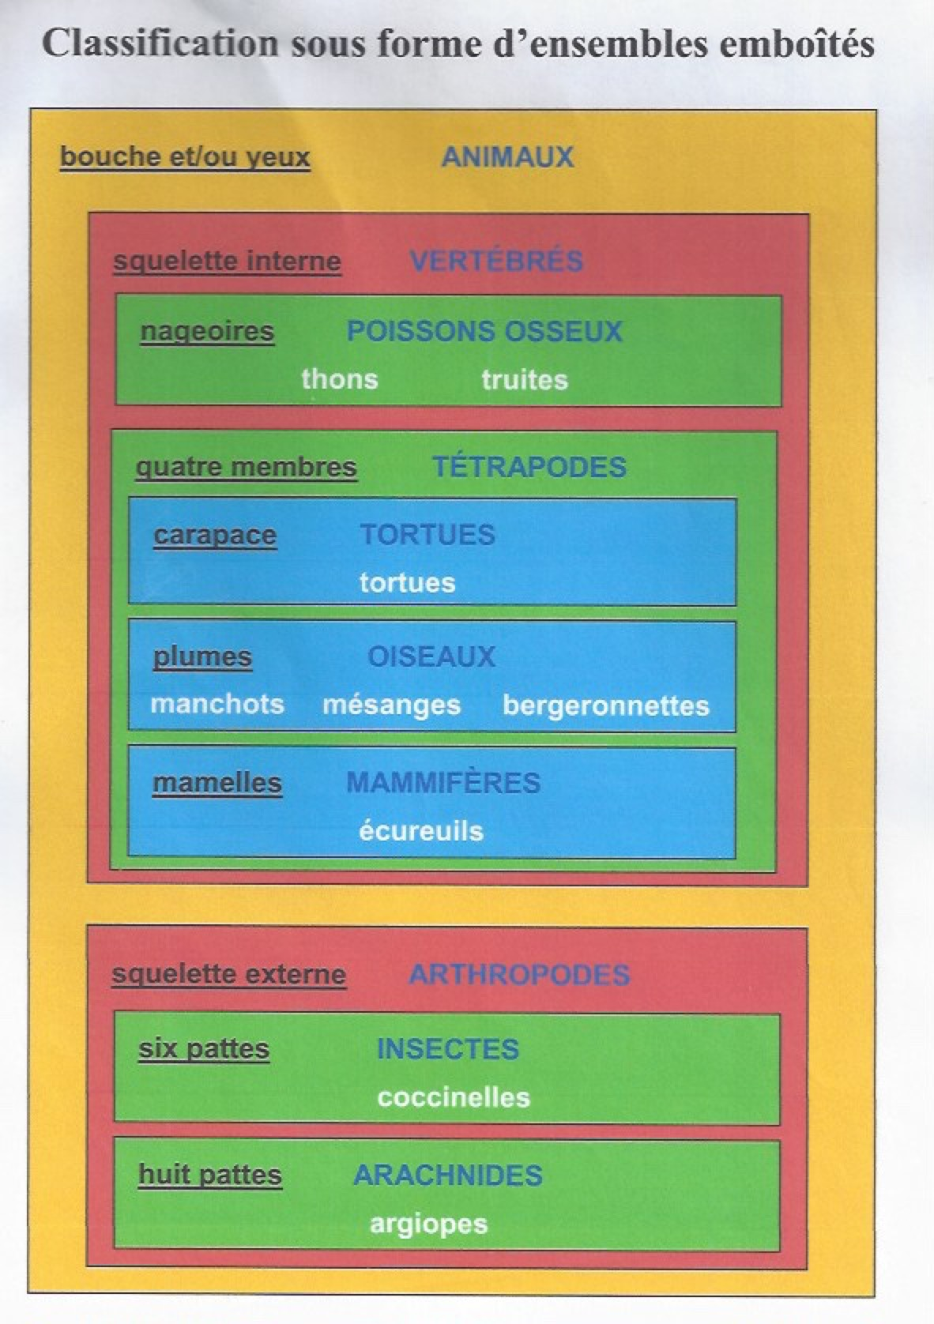

Slide 15
Classification des animaux
Partie n°2
On peut établir cette classification en faisant un autre schéma.

Slide 16

Tu devras compléter ton schéma au fur et à mesure des diapositive.

Slide 17
Etape 1
Remarquer que l’ensemble des animaux ont une bouche et des yeux.
 | Bouche | Yeux | Squelette interne | Squelette externe | 4 membres | Nageoires | Carapace | Plumes | Mamelles | 6 pattes 4 ailes | 8 pattes
Truite | X | X | X |  |  | X
Coccinelle | X | X |  | X |  |  |  |  |  | X
Argiope | X | X |  | X |  |  |  |  |  |  | X
Thon | X | X | X |  |  | X
Écureuil | X | X | X |  | X |  |  |  | X
Tortue | X | X | X |  | X |  | X
Manchot | X | X | X |  | X |  |  | X
Bergeronnette | X | X | X |  | X |  |  | X

Slide 18
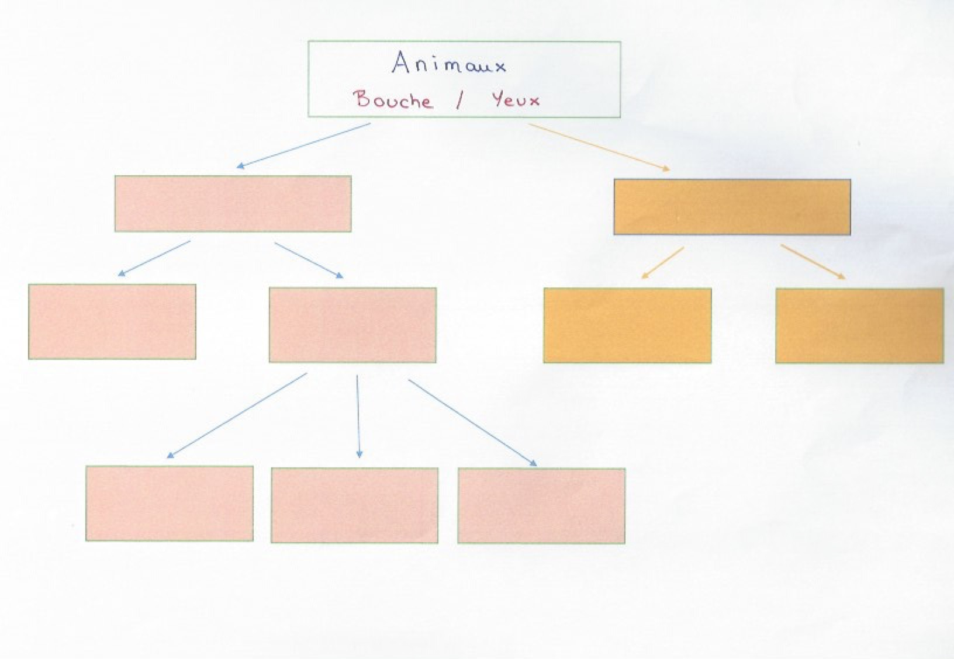

Slide 19
Etape 2
Remarquer que certains animaux ont un squelette interne et d’autres un squelette externe.
 | Bouche | Yeux | Squelette interne | Squelette externe | 4 membres | Nageoires | Carapace | Plumes | Mamelles | 6 pattes 4 ailes | 8 pattes
Truite | X | X | X |  |  | X
Coccinelle | X | X |  | X |  |  |  |  |  | X
Argiope | X | X |  | X |  |  |  |  |  |  | X
Thon | X | X | X |  |  | X
Écureuil | X | X | X |  | X |  |  |  | X
Tortue | X | X | X |  | X |  | X
Manchot | X | X | X |  | X |  |  | X
Bergeronnette | X | X | X |  | X |  |  | X

Slide 20
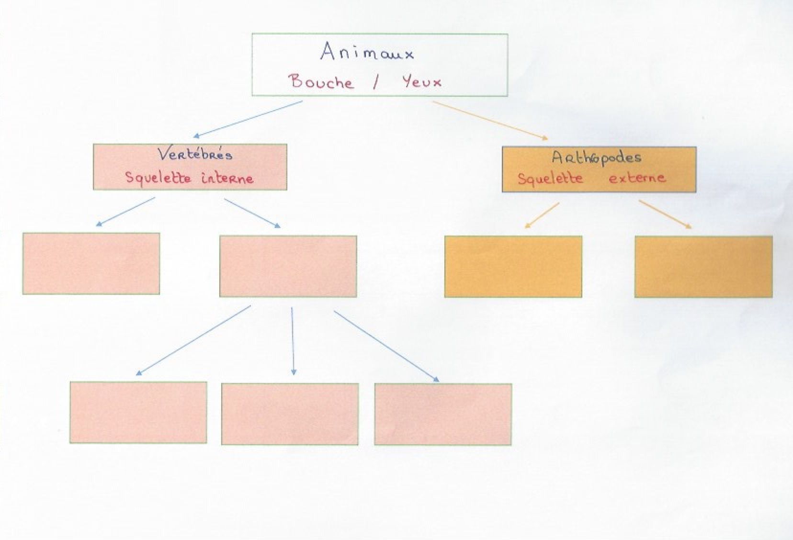

Slide 21
Etape 3
Chez les animaux vertébrés, on remarque que certains animaux ont des nageoires et d’autres 4 membres.
 | Bouche | Yeux | Squelette interne | Squelette externe | 4 membres | Nageoires | Carapace | Plumes | Mamelles | 6 pattes 4 ailes | 8 pattes
Truite | X | X | X |  |  | X
Coccinelle | X | X |  | X |  |  |  |  |  | X
Argiope | X | X |  | X |  |  |  |  |  |  | X
Thon | X | X | X |  |  | X
Écureuil | X | X | X |  | X |  |  |  | X
Tortue | X | X | X |  | X |  | X
Manchot | X | X | X |  | X |  |  | X
Bergeronnette | X | X | X |  | X |  |  | X

Slide 22
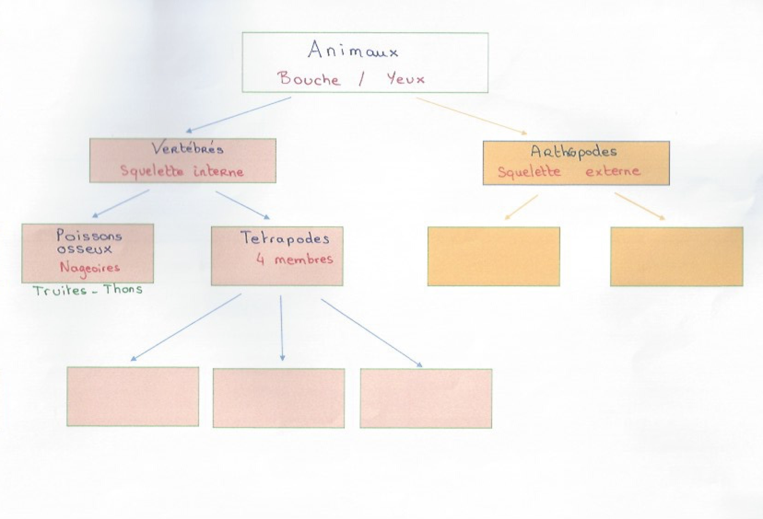

Slide 23
Etape 4
Chez les Tétrapodes, on remarque que certains animaux ont des mamelles, des plumes ou une carapace.
 | Bouche | Yeux | Squelette interne | Squelette externe | 4 membres | Nageoires | Carapace | Plumes | Mamelles | 6 pattes 4 ailes | 8 pattes
Truite | X | X | X |  |  | X
Coccinelle | X | X |  | X |  |  |  |  |  | X
Argiope | X | X |  | X |  |  |  |  |  |  | X
Thon | X | X | X |  |  | X
Écureuil | X | X | X |  | X |  |  |  | X
Tortue | X | X | X |  | X |  | X
Manchot | X | X | X |  | X |  |  | X
Bergeronnette | X | X | X |  | X |  |  | X

Slide 24
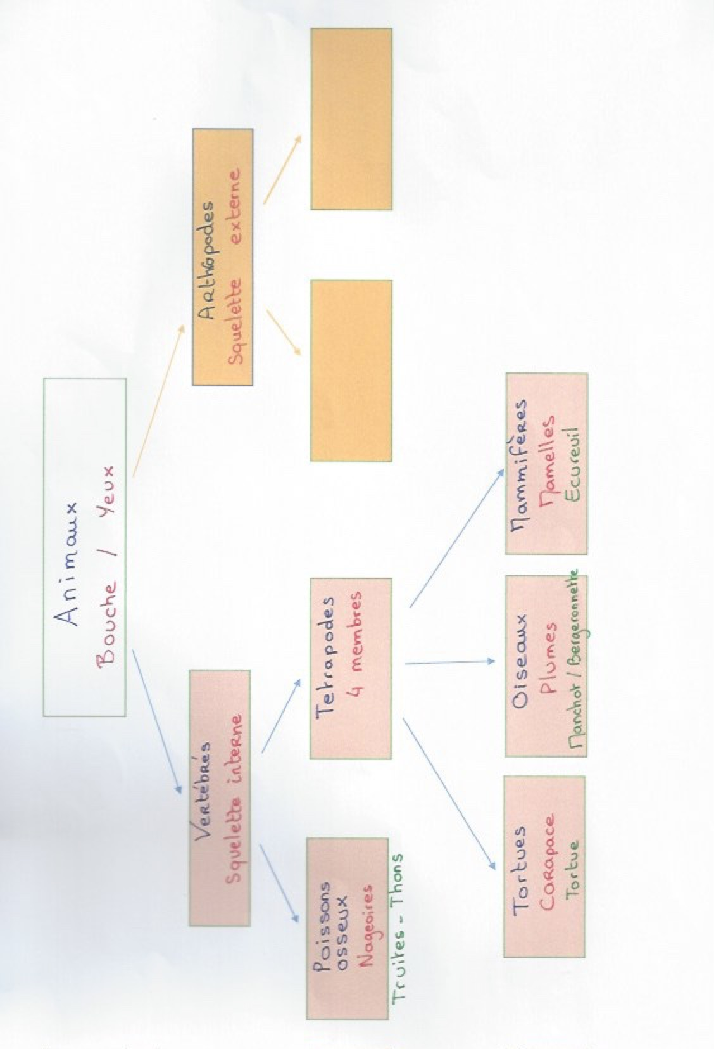

Slide 25
Etape 5
Chez les Arthropodes, on remarque que certains animaux ont 6 pattes et d’autres 8.
 | Bouche | Yeux | Squelette interne | Squelette externe | 4 membres | Nageoires | Carapace | Plumes | Mamelles | 6 pattes 4 ailes | 8 pattes
Truite | X | X | X |  |  | X
Coccinelle | X | X |  | X |  |  |  |  |  | X
Argiope | X | X |  | X |  |  |  |  |  |  | X
Thon | X | X | X |  |  | X
Écureuil | X | X | X |  | X |  |  |  | X
Tortue | X | X | X |  | X |  | X
Manchot | X | X | X |  | X |  |  | X
Bergeronnette | X | X | X |  | X |  |  | X

Slide 26
